Slide 1

Coffee Time
20165503 김미선

Slide 2


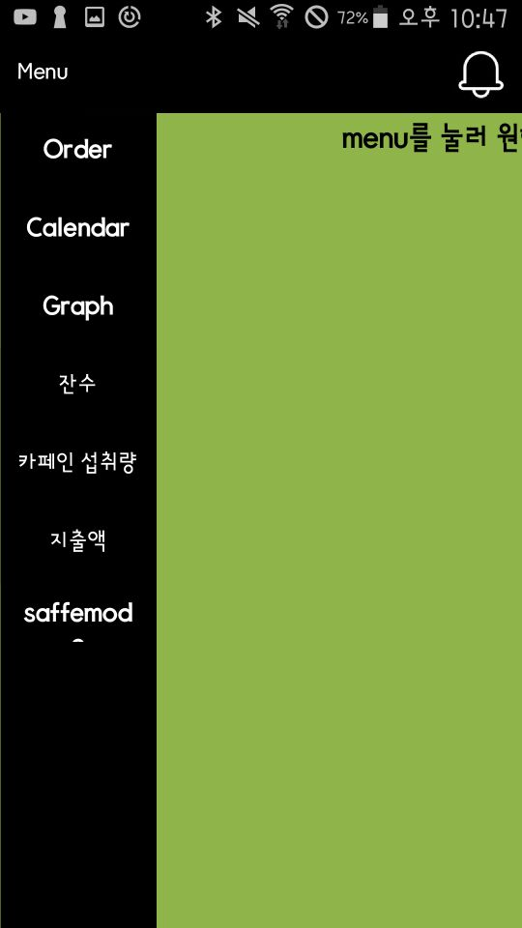
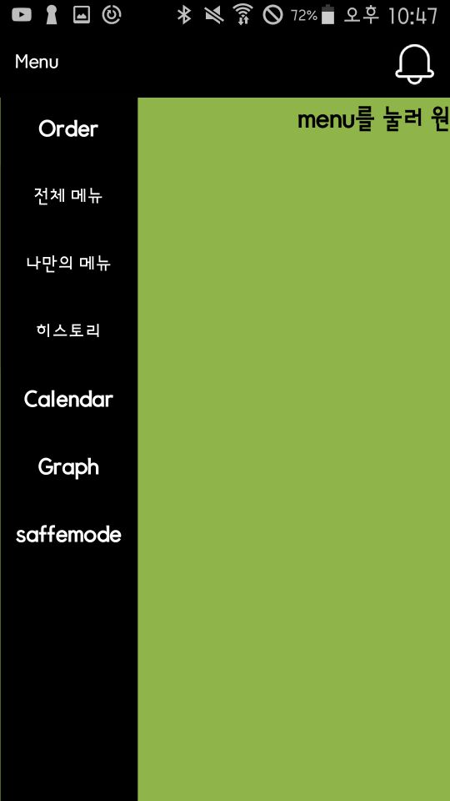
메인창
Order
전체메뉴
나만의 메뉴
히스토리
Calender
Graph
(커피를 마신)잔 수
섭취한 카페인량
지출액
Staffemode
introduce

Slide 3

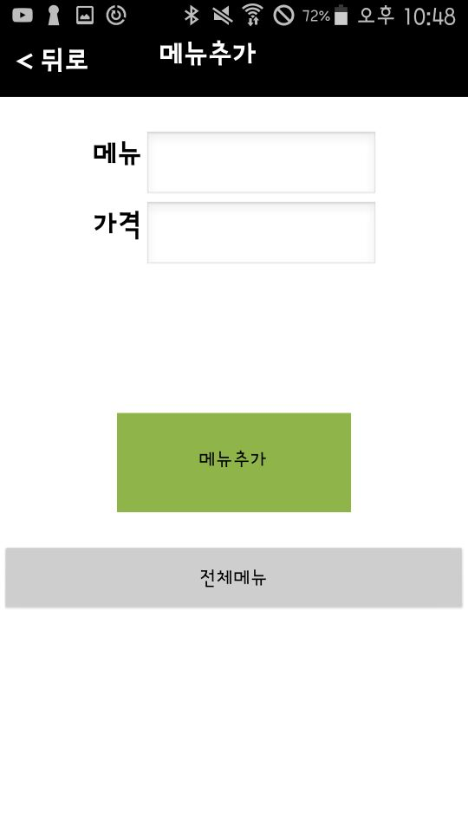
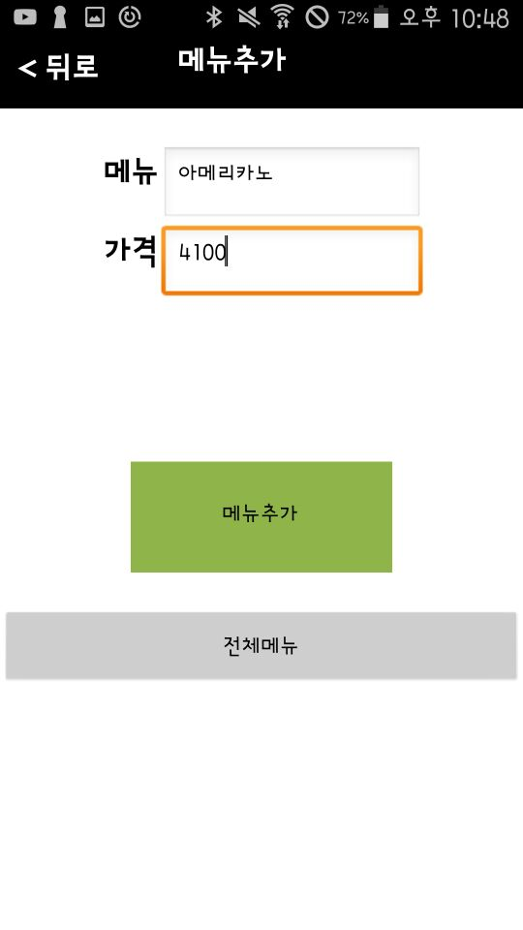
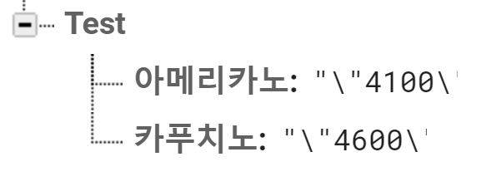
Staff mode
introduce

Slide 4
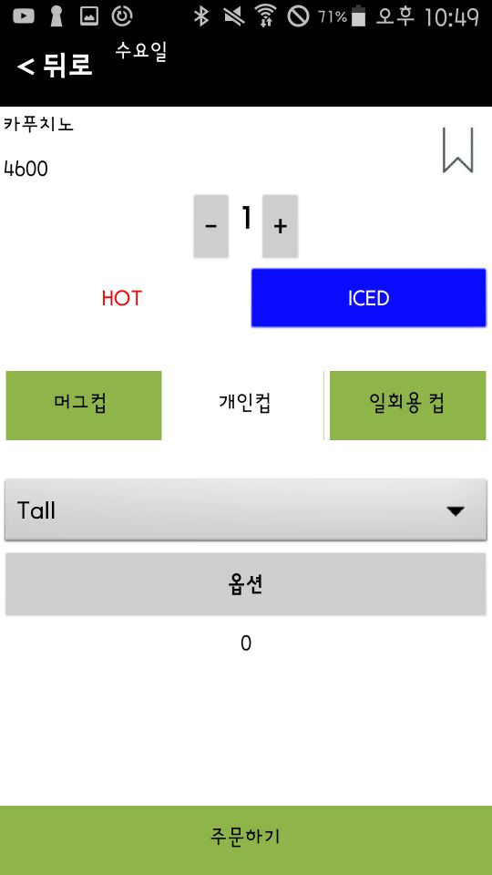
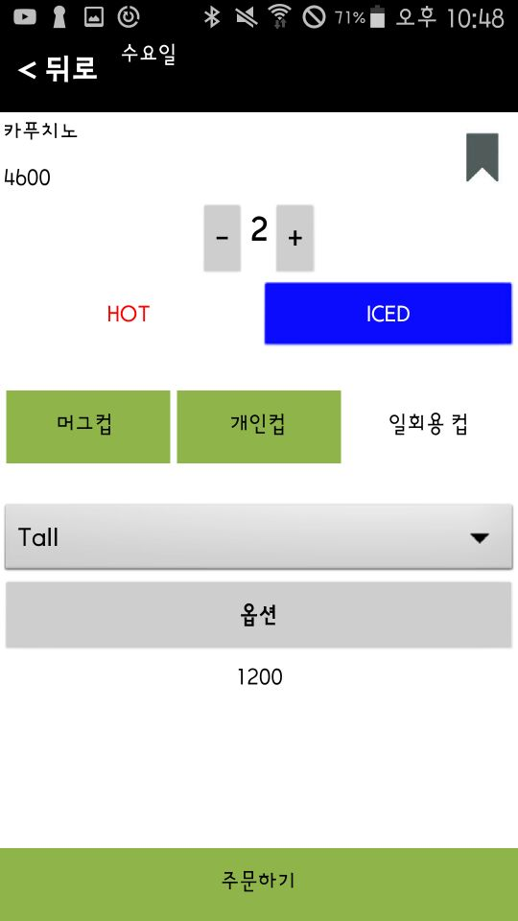
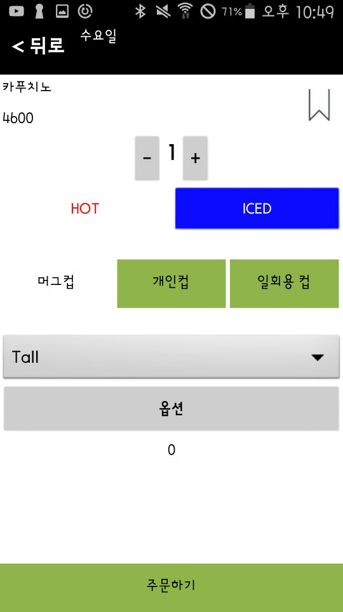
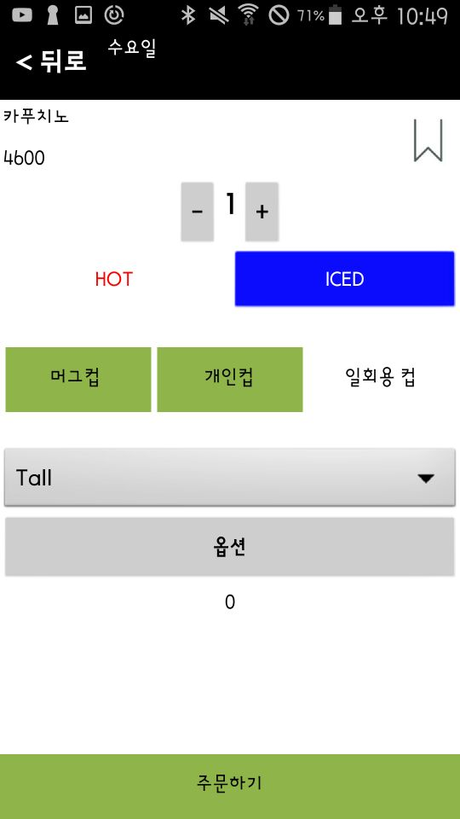
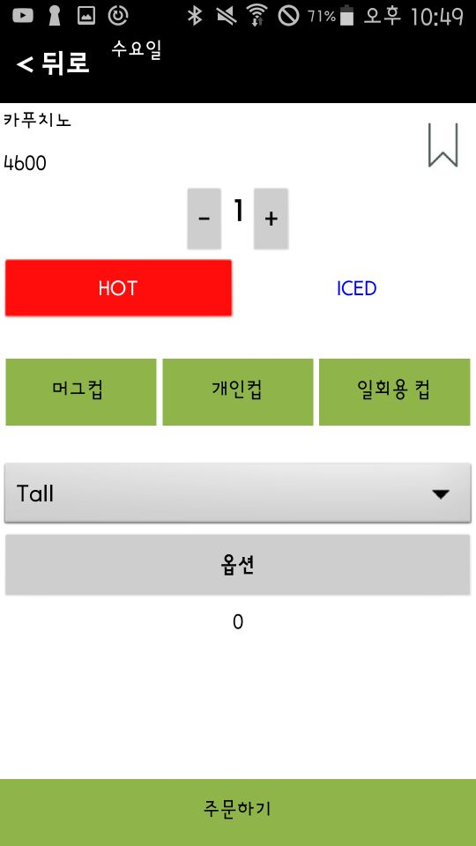
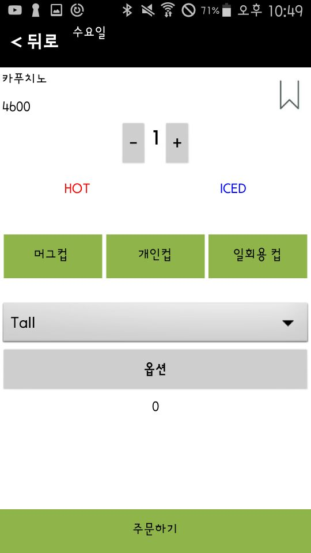
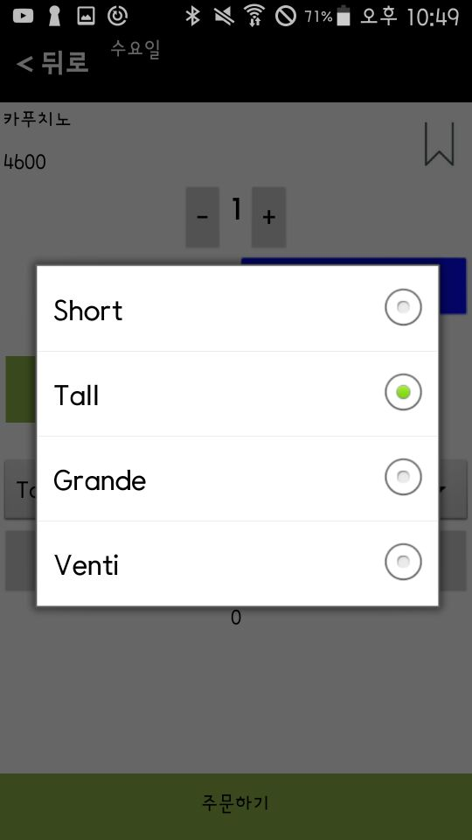


Order
HOT or ICED 선택
머그컵 or 개인컵 or 일회용컵 선택
버튼클릭 나만의 메뉴에 저장
introduce
저장취소
저장
컵의 사이즈 선택
옵션버튼 클릭

Slide 5
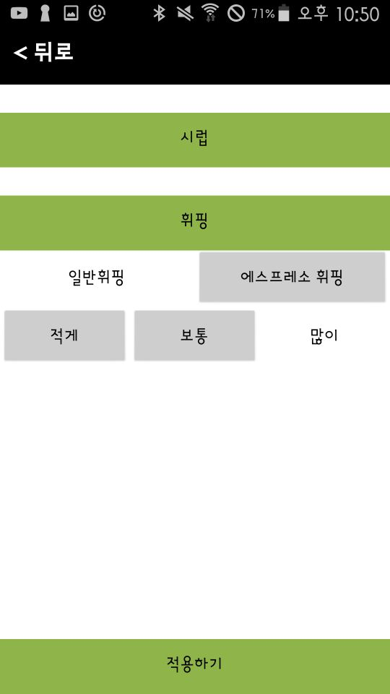
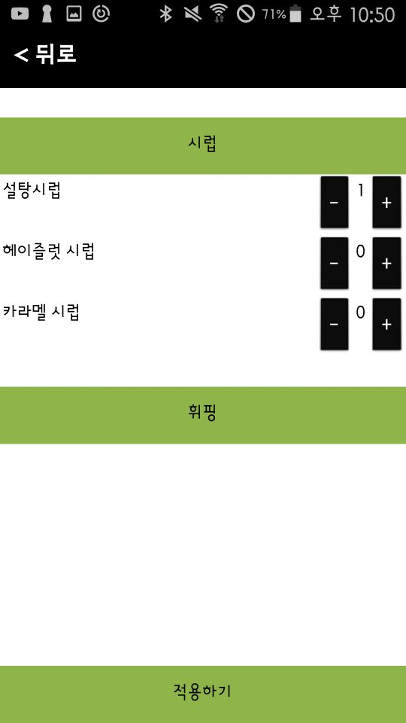
+ or – 버튼클릭
버튼 클릭하여 정도 조절
적용하기 버튼 클릭 주문 창으로 이동
introduce

Slide 6
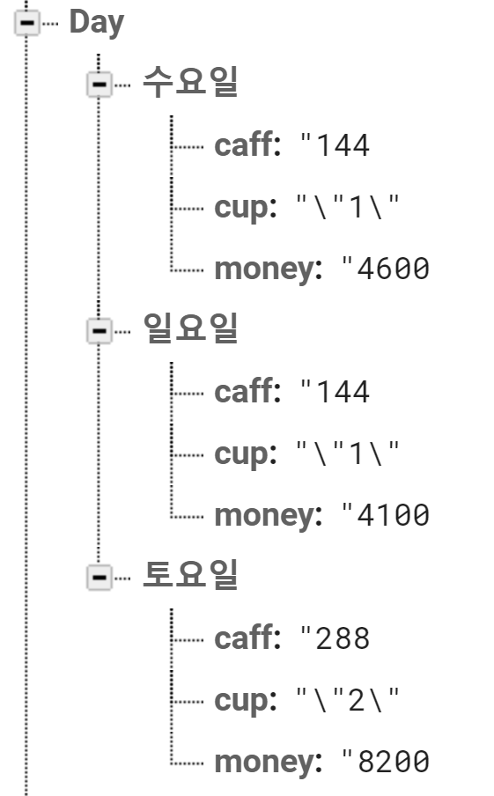
introduce

Slide 7




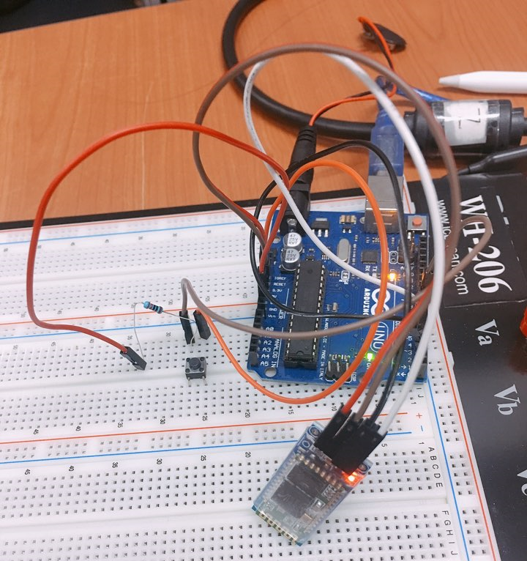
introduce

Slide 8
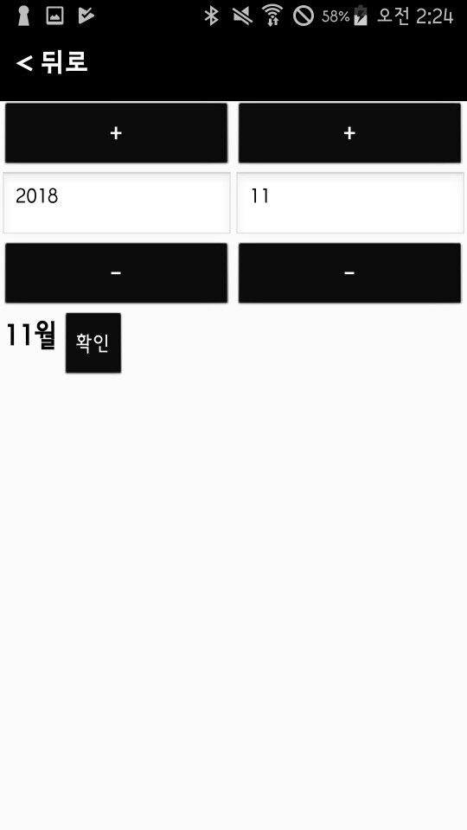
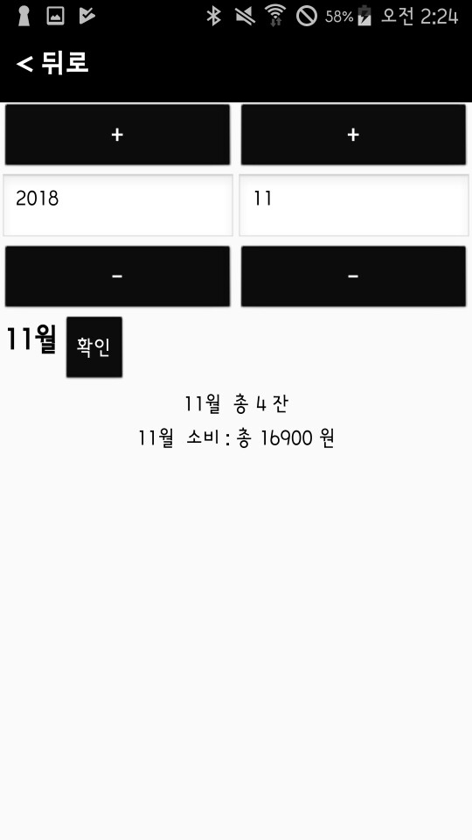
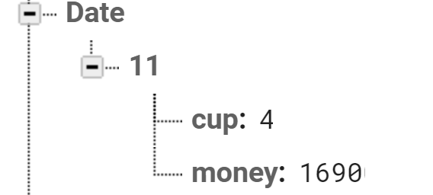
Calender
Text에 맞춰 A월로 변형
확인 버튼 클릭 A월에 마신 잔 수와 지불액 확인
introduce

Slide 9
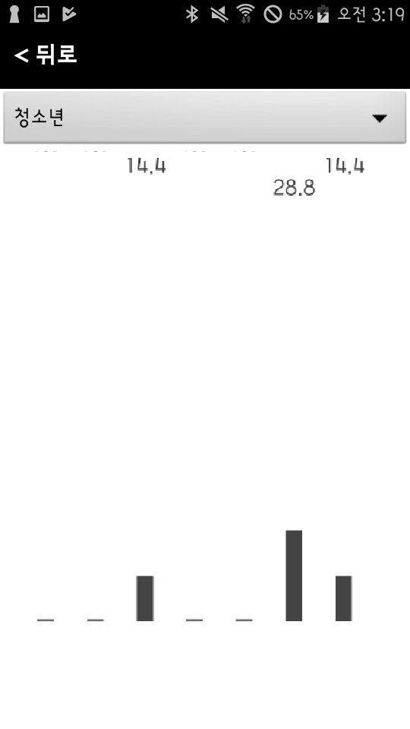
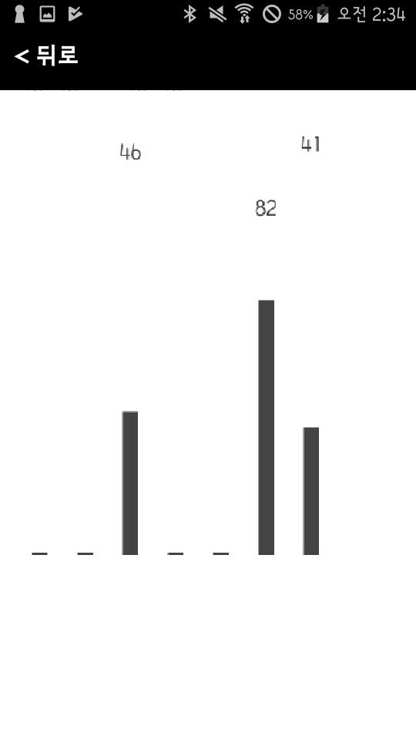

Graph
일주일동안 마신 잔의 수 확인
일주일동안 지불액 확인 (단위 : 천원)
일주일동안 섭취 카페인량 확인
introduce

Slide 10
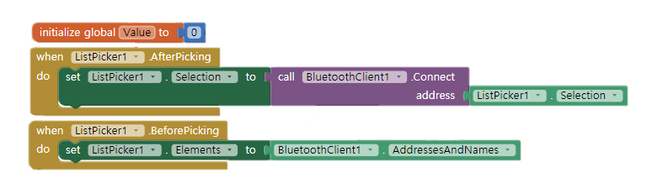
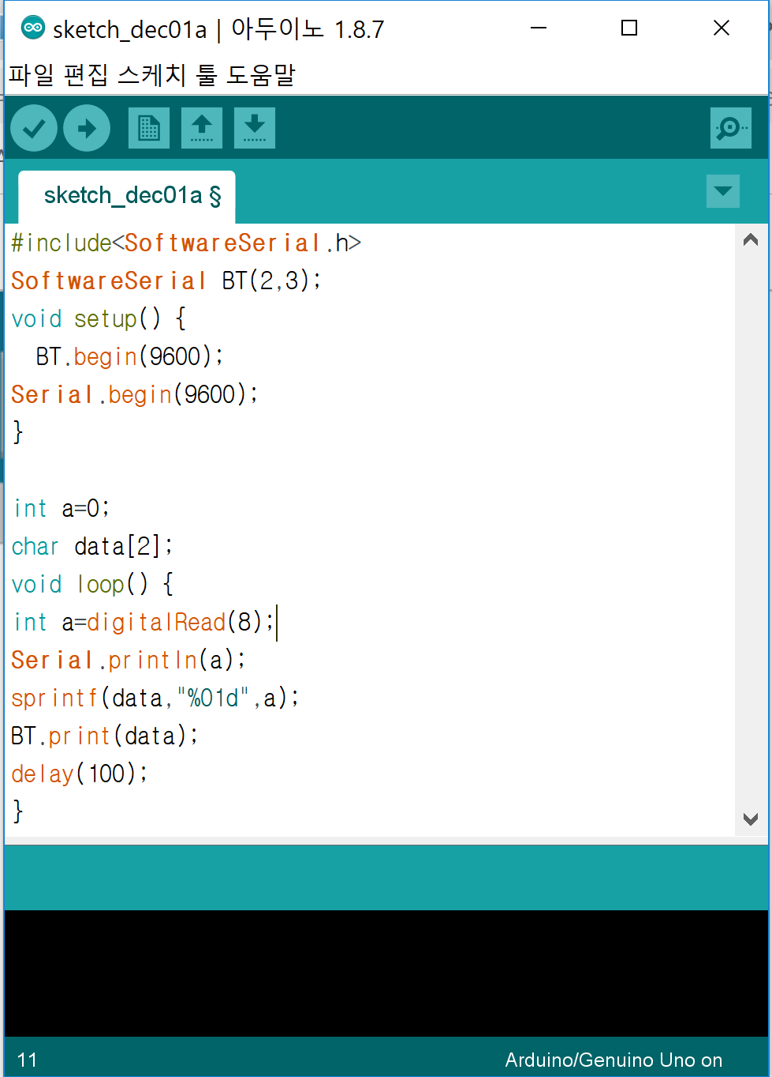
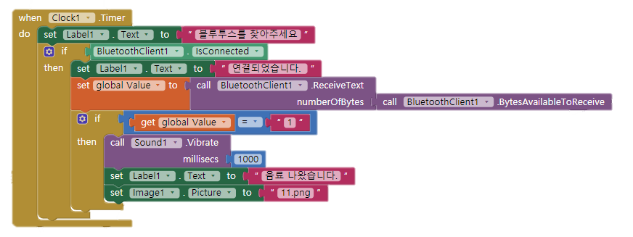
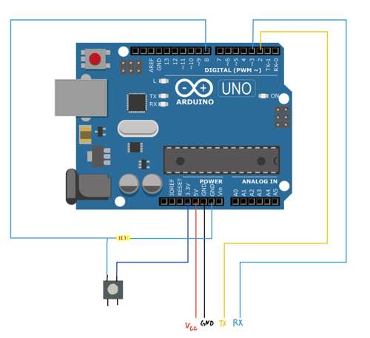
핵심 코드
Key word

Slide 11
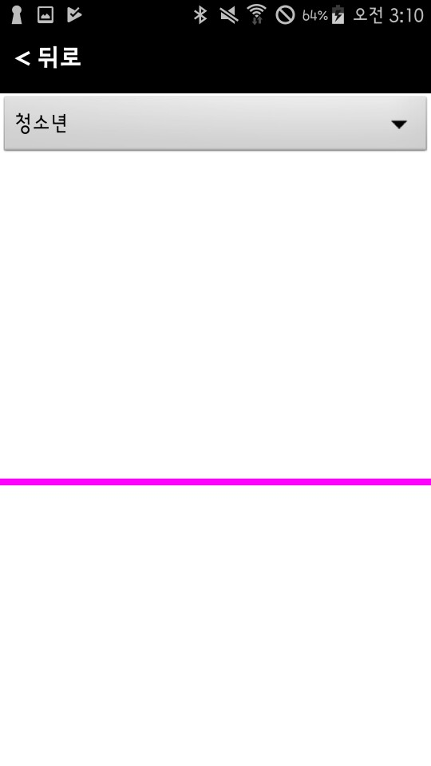
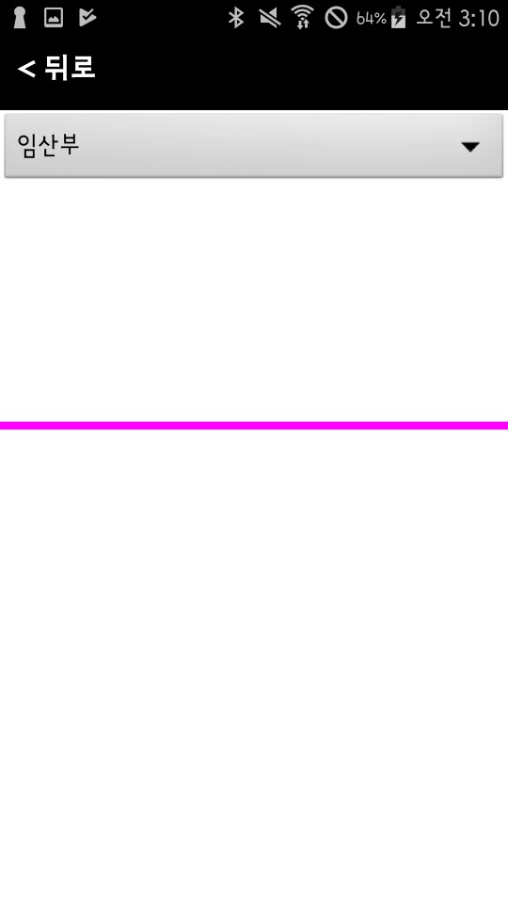

힘들었던 점
Finally
Finally

Slide 12
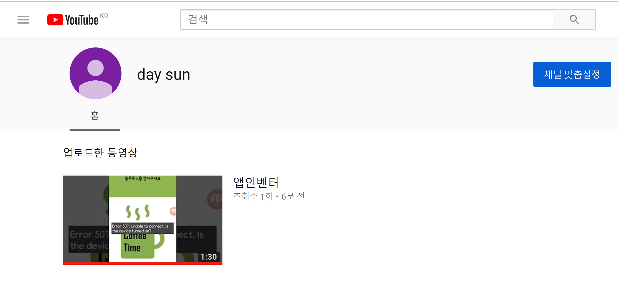
https://youtu.be/INPhlklS3aM
Finally

